Slide 1
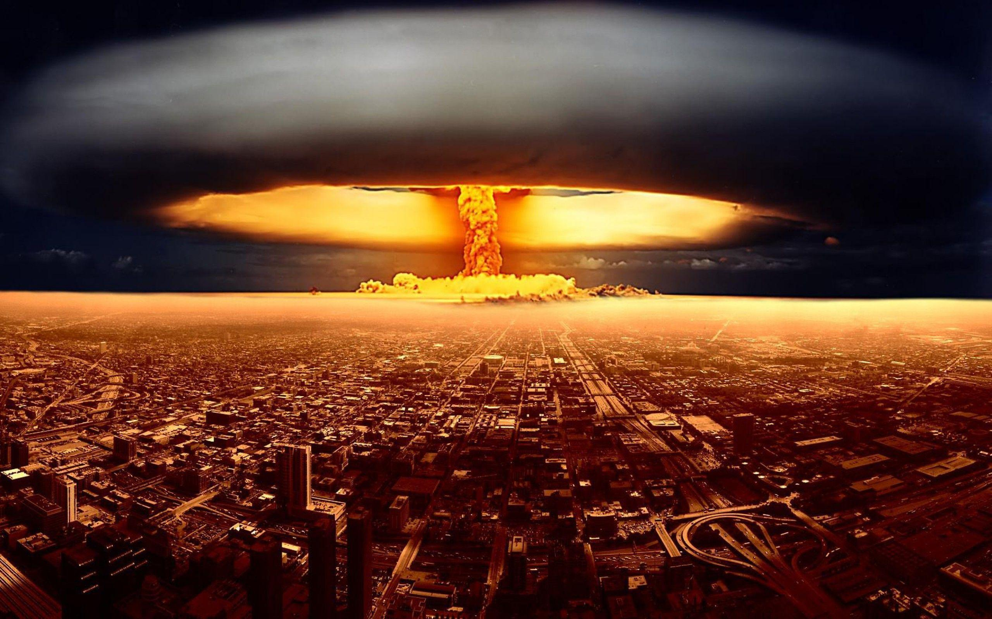
A.B. Chess (Šah)
Ante Zelenika 3.F
Boris Bebić 3.F
Srednja strukovna škola Samobor

Slide 2
Podrijetlo šaha
Iako nema pouzdanog dokaza o tome od kuda šah dolazi, možemo se osloniti na malu pričicu iz Indije
Neki vjeruju da je došao iz Kine, prošao Indiju, i preko Arapa, s njihovim brojevnim sistemom, došao u Europu
Šah je danas jedna od najpopularnijih strateških igara

Slide 3
Pravila šaha
Igra se na kvadratnoj ploči sa osam redova (označenih sa brojevima od 1 do 8) i osam stupaca (označenih latiničnim slovima a do h)
Svaki igrač počinje igru sa 16 figura
Pod nazivom teške figure podrazumijevaju se dama i topovi, dok su lake figure skakači i lovci
Kralj(K), Dama(Q), Top(R), Lovac(B), Konj(K), Pijun(P)

Slide 4
Cilj igre
Cilj igre je matirati protivnika
Mat-situacija kad je nakon našeg posljednjeg poteza suparnički kralj napadnut na takav način da se ne može obraniti
Ako kralj može biti obranjen na jedan od sljedećih načina, partija nije gotova :
1. Uzeti napadačku figuru
2. Postaviti neku svoju figuru na liniju napada (ako nije napadnut od skakača)
3. Izmaknuti kraljem na polje koje nije pod napadom

Slide 5
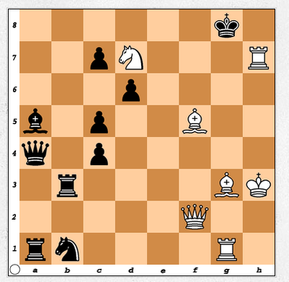
Chess Puzzle
Na ploči su postavljene figure
Potrebno je matirati protivnika u odredenom broju poteza
Bijeli da crnom mat
u samo dva poteza

Slide 6
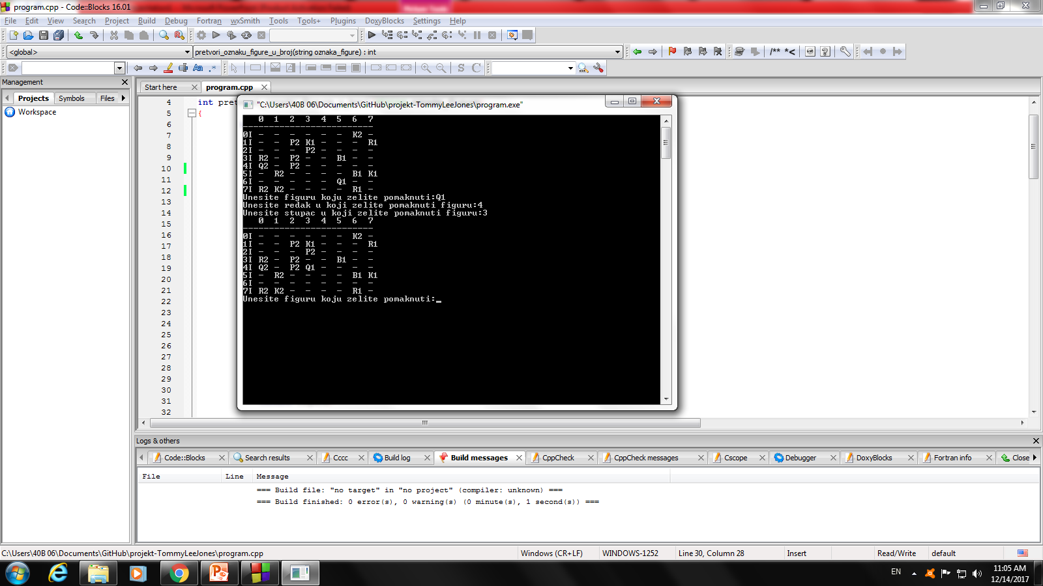
Prezentacija programa
Sada ćemo vam pokazati kako naš program radi , opustite se i uživajte!

Slide 7

BRAVO BORIS!

